Slide 1
স্বাগতম
আজকের পাঠে সবাইকে শুভেচ্ছা

Slide 2
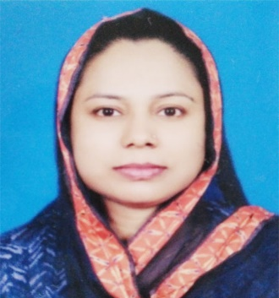
শিক্ষক পরিচিতি
নামঃ নাজনীন হক
পদবিঃ প্রভাষক (রাষ্ট্রবিজ্ঞান )
ইসলামপুর (কালিপুর ) এম আই ফাযিল মাদ্রাসা
ভৈরব, কিশোরগঞ্জ।

Slide 3
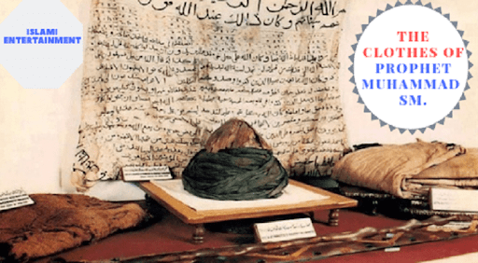
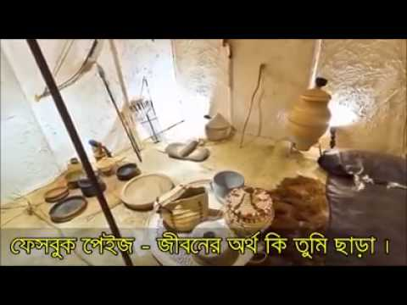
পূর্বজ্ঞান যাচাই
উপরের ছবিতে তোমরা কি দেখতে পেলে ?

Slide 4
পাঠ ঘোষনা
মহানবি হযরত মুহাম্মদ(সাঃ)-এর জীবনী

Slide 5
শিখনফল
মহানবি (সাঃ)-এর বংশ পরিচয় সম্পর্কে জানতে পারবে।
মহানবি (সাঃ)-এর জীবনী ব্যাখ্যা করতে পারবে।
তাঁর ইসলাম প্রচার ও কর্ম জীবনী বিশ্লেষণ করতে পারবে।

Slide 6
মহানবি হযরত মুহাম্মদ (সাঃ)কত খ্রিঃ জন্ম গ্রহণ করেন ?
হযরত মুহাম্মদ (সাঃ) ৫৭০ খ্রিঃ ২৯ আগস্ট মোতাবেক ১২ই রবিউল আওয়াল সোমবার আরবের মক্কা নগরে সম্ভ্রান্ত কুরাইশ বংশে জন্ম গ্রহণ করেন ।

Slide 7
মহানবি হযরত মুহাম্মদ (সাঃ) –এর জীবনীকে আমরা দু’ভাগে ভাগ করতে পারি-
১।মক্কা জীবন (৫৭০খ্রিঃ-৬২২খ্রিঃ)-
প্রথমে দুই বছর ও পরে দশ বছর বয়সে সিনা চাক করা হয়।
বাণিজ্যের উপলক্ষে ৫৮২ খ্রিঃ প্রথমবার সিরিয়ায় গমন করেন।
সিরিয়া থেকে ফিরে যুবকদের নিয়ে হিলফ-উল-ফুজুল বা শান্তি সংঘ গঠন করেন।
২৫ বছর বয়সে বিবি খাদিজাকে বিয়ে করেন।

Slide 8
৬১০খ্রিঃ রমজান মাসের ২৭ তারিখ ‘জাবালুন নূর’-এর হেরা পর্বতের গুহায় ৪০ বছর বয়সে নুবুয়্যত লাভ করেন।
৬২০ খ্রিঃ নুবুয়্যতের দশম বছরে রজব মাসের ২০ তারিখে সোমবার নবি(সাঃ) মেরাজ শরীফ গমন করেন।
৬২২খ্রিঃ ২৪ সেপ্টেম্বর (১২ রবিউল আউয়াল) তারিখে তিনি মদিনায় হিজরত করেন।

Slide 9
২।মদিনা জীবন (622খ্রিঃ-632খ্রিঃ)
প্রথম লিখিত ‘মদিনা সনদ’ প্রণয়ণ করেন।
বদর(৬২৪),উহুদ(৬২৫),খন্দক(৬২৭),খাইবার(৬২৮),মুতার(৬২৯),মক্কা বিজয়(৬৩০) হুনাইন(৬৩০),তায়েফ(৬৩০),তাবুক(৬৩০) প্রভৃতি যুদ্ধে অংশগ্রহন করেন।
৬২৮ খ্রিঃ ৬ষ্ঠ হিজরিতে ‘হুদায়বিয়ার সন্ধি’ গঠন করেন।
৬৩২খ্রিঃ ঐতিহাসিক ‘বিদায় হজ্জ’ সংগঠিত হয়।
৬৩২খ্রিঃ ৮ই জুন মোতাবেক ১২ই রবিউল আওয়াল সোমবার ,১১হিজরি তারিখে ৬৩ বছর বয়সে ইন্তিকাল করেন।

Slide 10
একক কাজ
১) মহানবি (সা) কোন নগরীতে জন্মগ্রহণ করেন?
২) মহানবি(সা)-এর দুধমার নাম কী?
উত্তরমালা
১।মক্কা নগরী ২। বিবি হালিমা

Slide 11
দলীয় কাজ
প্রশ্ন- হিলফ-উল-ফুজুল-এর ৫টি উদ্দেশ্য লেখ।
হিলফ-উল-ফুজুল-এর ৫টি উদ্দেশ্য হলো-
নিঃস্ব,অসহায় ও দূর্গতদের সেবা করা।
অত্যাচারিতকে সাহায্য করা ও অত্যাচারীকে বাধা দেয়া।
শান্তি-শৃংখলা প্রতিষ্ঠা করা।
বিভিন্ন গোত্রের মধ্যে সম্প্রীতি স্থাপন করা।
বিদেশি বণিকদের ধনসম্পদের নিরাপত্তা বিধানের চেষ্টা করা।

Slide 12
মূল্যায়ন
১। ‘মুহাম্মদ’ শব্দের অর্থ কী?
ক)প্রশংসিত খ) উচ্চ মর্যাদা গ)মর্যাদাবান ঘ) সম্মানিত
২। ‘হিলফ-উল-ফুযুল’-এর অর্থ কী ?
উঃ-ক
ক) বড় সংঘ খ)মহান সংঘ গ) শান্তি সংঘ ঘ) সত্য সংঘ
৩।মহানবি(সা)-এর মক্কা জীবনের ব্যাপ্তি ছিল-
উঃ-গ
ক)৫৭০-৬২১ খ)৫৭০-৬২২ গ)৫৭০-৬২৩ ঘ)৫৭০-৬২৪
উঃ-খ

Slide 13
বাড়ির কাজ
“মহানবি (সাঃ)স্বশরীরে মেরাজ শরীফ গমন করেছিলেন”-তোমার মতামত লিখ ।

